Slide 1

PROYECTO: APROBACIÓN DEL TRAZADO VIAL DE LA CALLE “U” (S32E), UBICADA EN EL SECTOR SANTA ROSA 1RA ETAPA, DE LA PARROQUIA CHILLOGALLO.

Slide 2
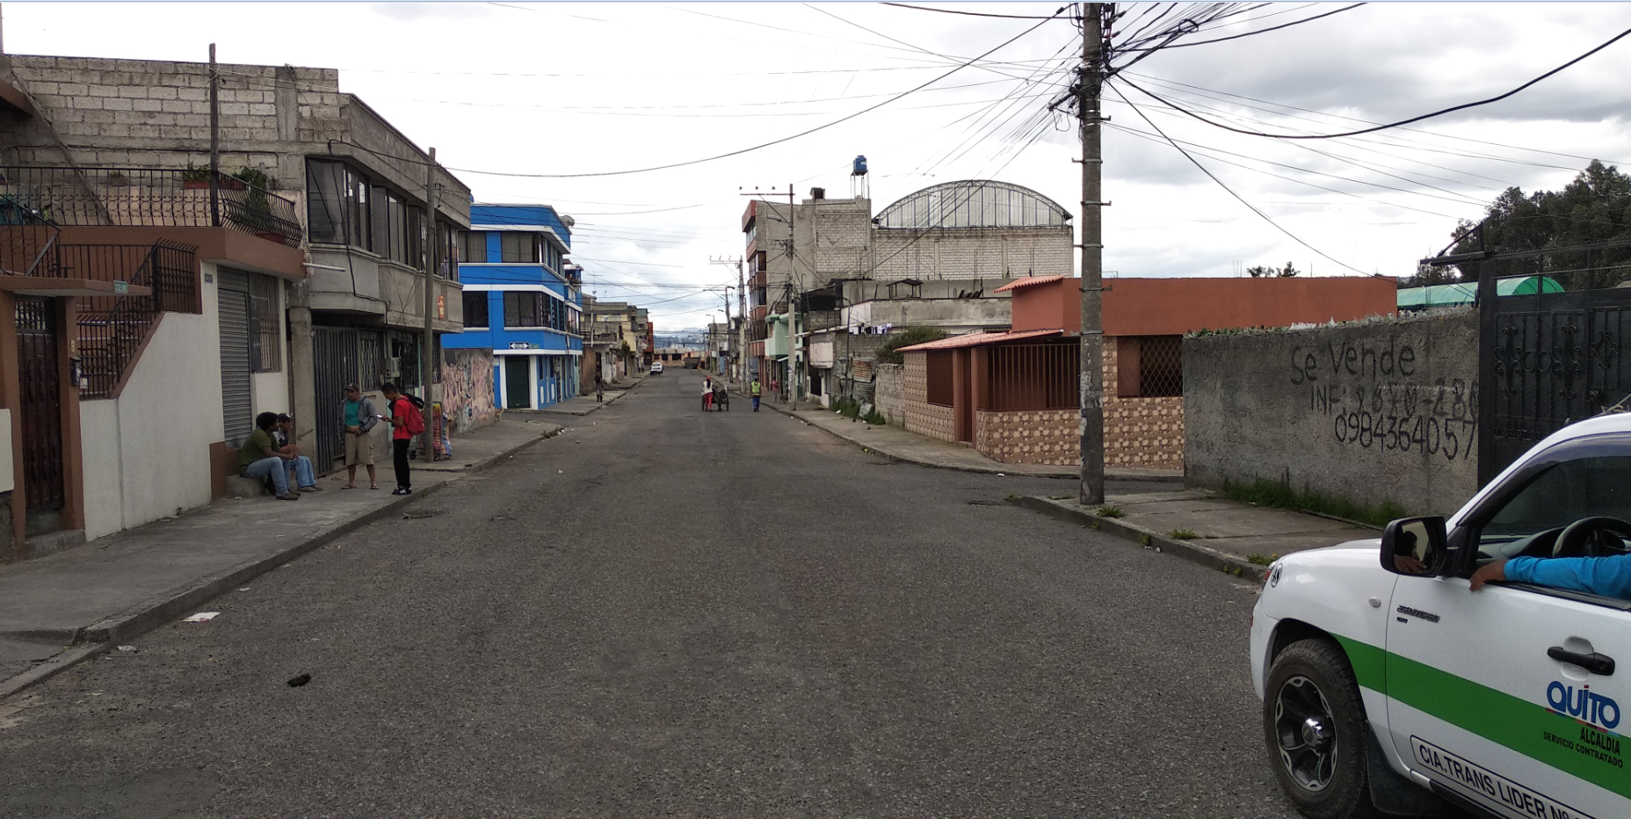
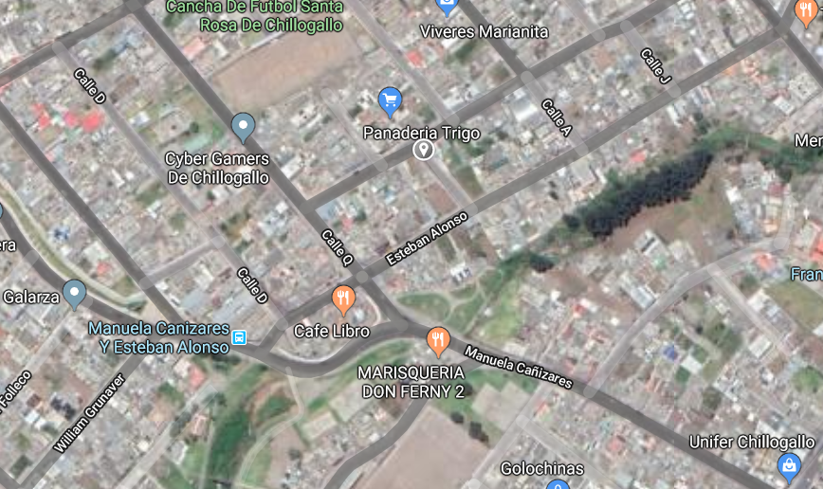
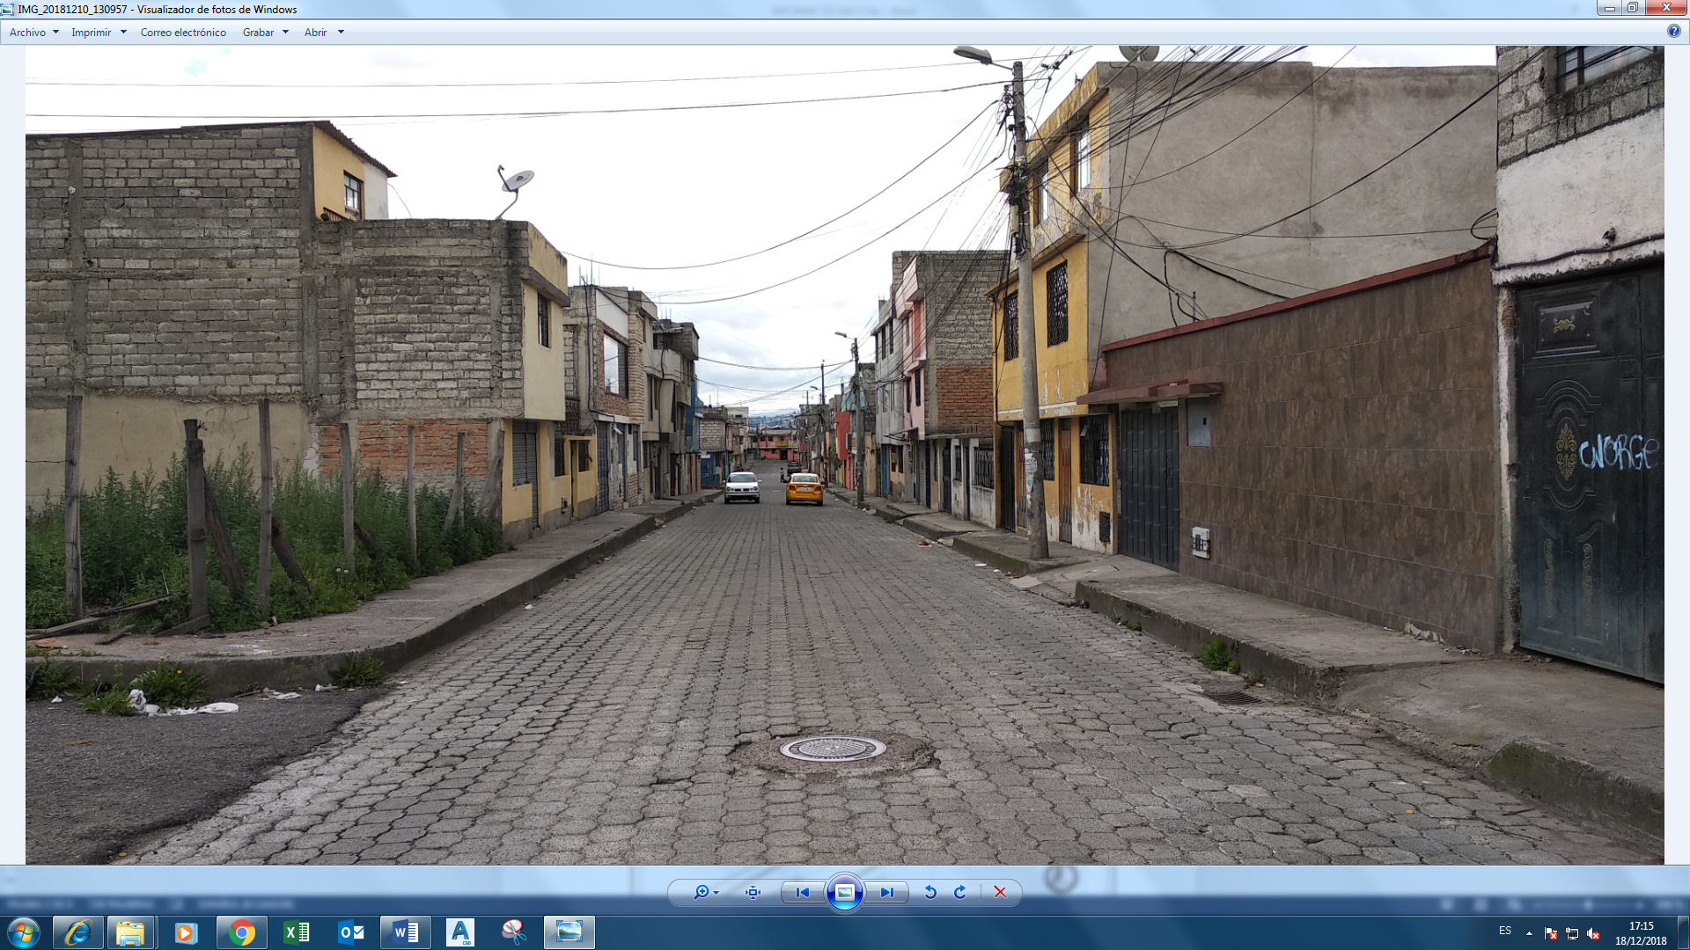
UBICACIÓN:
CALLE “U” (S32E), UBICADA EN EL SECTOR SANTA ROSA 1RA ETAPA, DE LA PARROQUIA CHILLOGALLO.
Calle (Oe11B)
Calle “U” (S32E)
Calle Oe11B
Calle “Oe11A”
Calle “Oe11A” (Esteban Alonso)
trazado vial Nº 31610

Slide 3
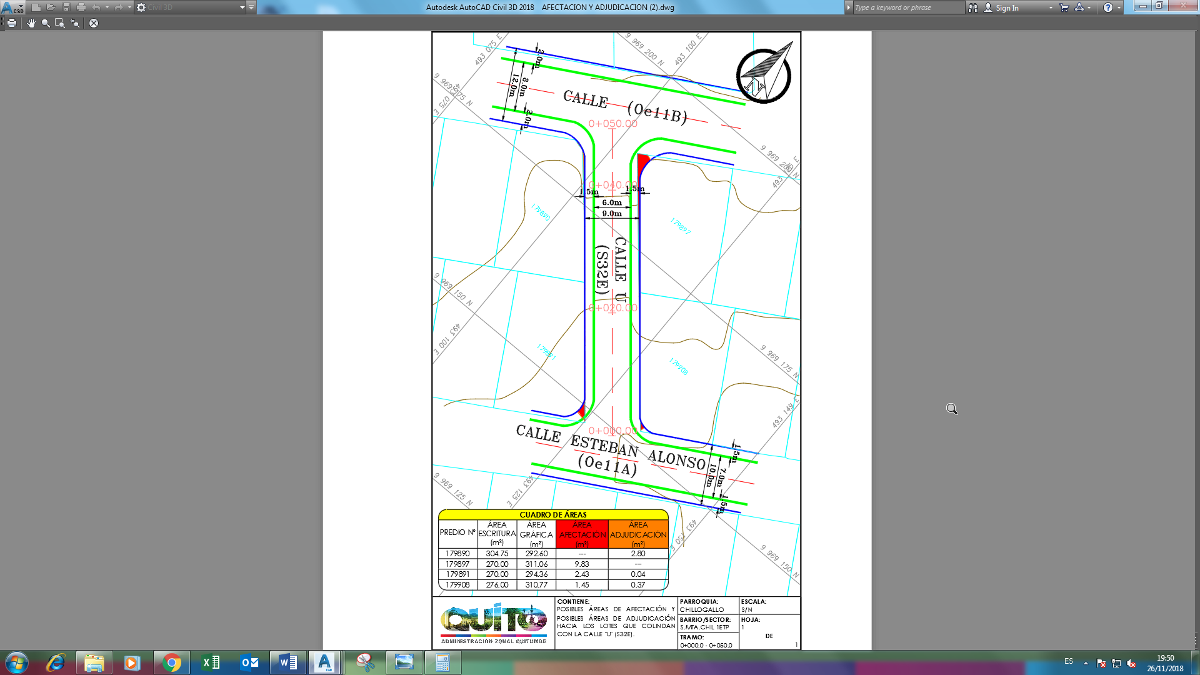
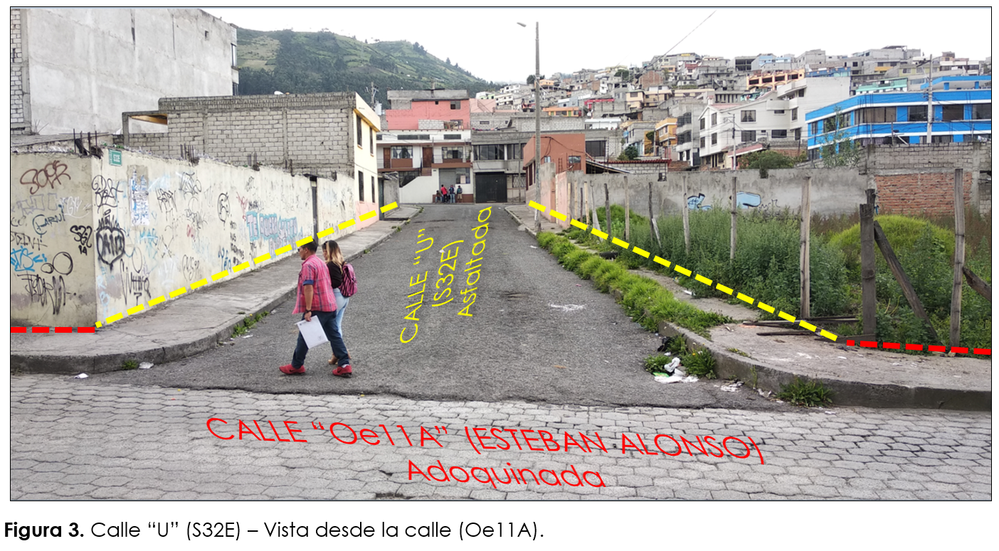
Figura 6. Posibles áreas de afectación y posibles áreas de adjudicación.
NOTA: Cabe mencionar que los lotes de terreno que se implantan en este proyecto, son los que se encuentran en el Sistema de Registro Catastral de Quito SIREC-Q.

Slide 4
